Slide 1
Awareness sessie
Wat is Digitale Toegankelijkheid? Waarom en voor wie is het belangrijk? En hoe wordt je als organisatie digitaal inclusiever?
Vincent van Brakel
Vincent@accessy.club
Accessy.club

Slide 2
Bewustwording digitale toegankelijkheid
Wat is digitale toegankelijkheid?
WCAG
Waarom en voor wie is het belangrijk?
Voorbeelden
Wetgeving
Toegankelijkheidsverklaringen
Vragen

Slide 3
Even voorstellen
Vincent van Brakel
Onderzoeker WCAG-EM Digitale Toegankelijkheid
Van SEO naar toegankelijkheid

Slide 4
Introductie digitale toegankelijkheid

Slide 5
Het belang van digitale toegankelijkheid
Grootte van de doelgroep
4,5 miljoen Nederlanders met een functiebeperking of chronische ziekte
Soorten functiebeperkingen
Zintuigelijke beperking
Doofheid
Blindheid
Slechtziend
Slechthorend
Lichamelijke beperkingen
Cognitieve beperkingen
TOA, Alzheimer, ADD/ADHD, dyslexie etc.

Slide 6
Soorten functiebeperkingen
​ | Permament | ​Tijdelijk | Situationeel
​ Mobiliteit | Verlamming, amputatie, chronische ziekte | Gebroken been, verstuikte enkel | ​Drukke trein zonder zitplaatsen
Visueel | ​Blindheid, slechtziendheid | Ooginfectie | Felle zon in de trein
​ Auditief | ​Doofheid | Oorontsteking, tijdelijk gehoorverlies | Lawaaiige omgeving, oordoppen in

Slide 7
Voordelen van digitale toegankelijkheid
Groter bereik, dus betere dienstverlening/grotere doelgroep
Beter te begrijpen door machines (schermlezers vs zoekmachines)
Betere gebruiksvriendelijkheid
Minder druk op klantenservice
Voldoen aan wetgeving

Slide 8
De WCAG
​ | ​Niveau A | ​Niveau AA | ​Totaal
​ Waarneembaar | ​9/9 | ​11/11 | ​20/20
​ Bedienbaar | ​14/14 | ​3/3 | ​17/17
​ Begrijpelijk | ​5/5 | ​5/5 | ​10/10
​ Robuust | ​2/2 | ​1/1 | ​3/3
​ Totaal | ​30/30 | ​20/20 | ​50/50
WCAG 2.1 Niveau AA
W3C
Voorbeelden:
1.1.1: Tekstueel alternatief
2.1.1: Toetsenbord
3.1.1: Taal
4.1.3: Foutmeldingen
2.1, 2.2 & 3.0

Slide 9
Wettelijke verplichtingen
Besluit digitale toegankelijkheid overheid
Websites, apps, intranetten
September 2019: voor websites na 23 september 2018
September 2020: voor alle websites
Juni 2021: voor mobiele applicaties
European Accessibility Act

Slide 10
Voldoen aan de wetgeving
Toegankelijkheidsverklaring opstellen voor websites en apps
Verkrijg een A,B of C status voor de verklaringen
Status: | A | B | C | D | E
Is er een verklaring? | Ja | Ja | Ja | Ja | Nee
Onderzoek < 3 jaar oud | Ja | ja | Binnen 6 maanden | Nee | Niet bekend
Hoeveel criteria zijn voldaan? | Alle 50 | < 50 | Niet bekend | Niet bekend | Niet bekend
Voldoet aan wet? | Ja | Ja, als er ieder jaar verbetering is | Ja, maximaal 6 maanden na verklaring | Nee | Nee

Slide 11
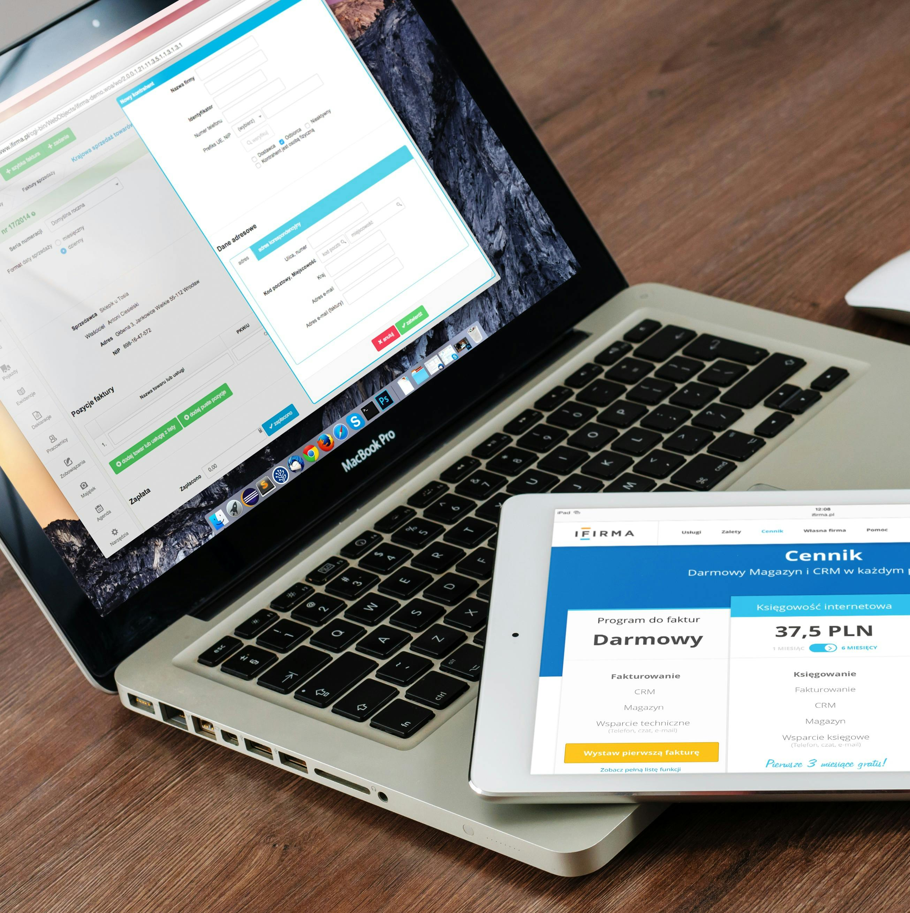
Het toegankelijkheidsonderzoek
WCAG-EM Audit
Informatie over opdracht, onderzoek, website/app
Reproduceerbaarheid
Type:
Volledig
Technisch
Content
Geteste sample vs inhoud

Slide 12
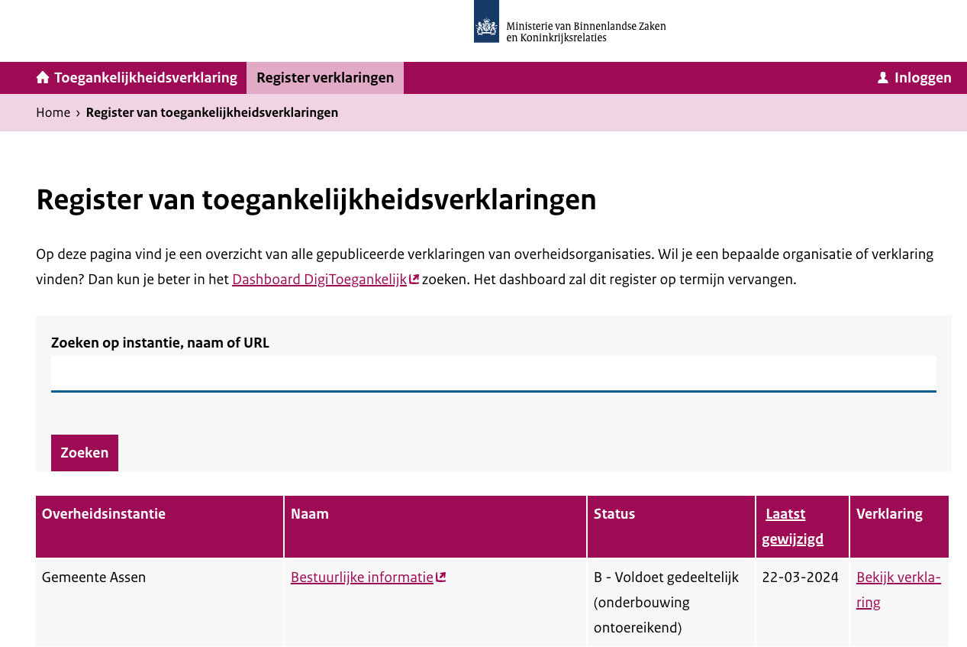
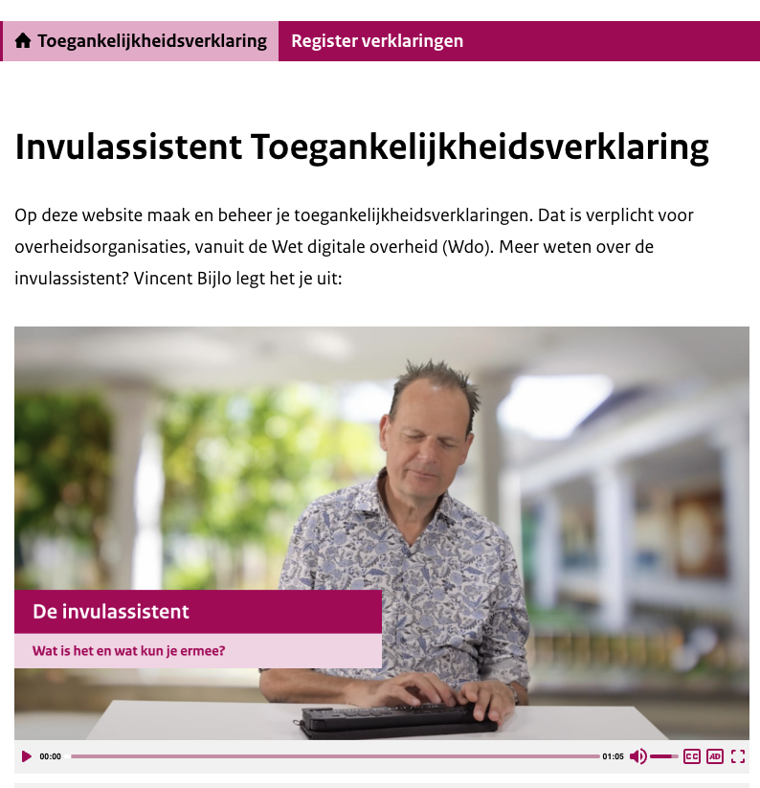
Register/Dashboard toegankelijkheidsverklaringen
toegankelijkheidsverklaring.nl
Invulassistent & Register

Slide 13
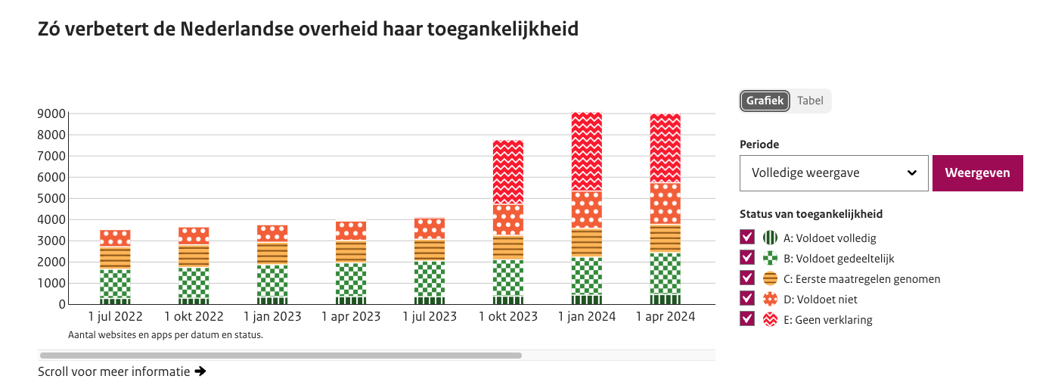
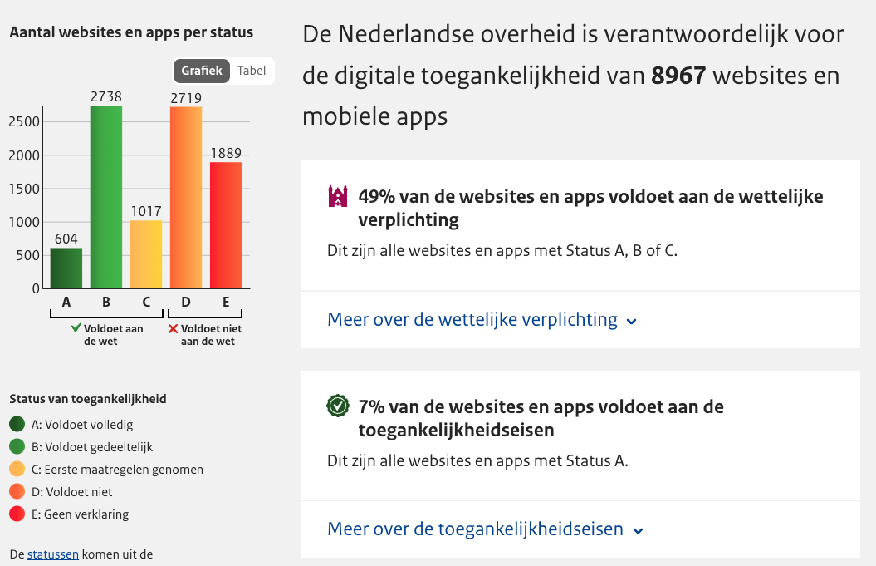
Register/Dashboard toegankelijkheidsverklaringen
dashboard.digitoegankelijk.nl

Slide 14
Uitzonderingen
Uitzonderingen
Audio en video voor 23 september 2020
pdf-bestanden voor 23 september 2018
live uitgezonden audio en video
online kaarten
content van derden afkomstig.
Onevenredige last
“Er is sprake van onevenredige last als het voordeel voor een gebruiker niet opweegt tegen de kosten en de moeite die het een overheidsorganisatie kost om een probleem met toegankelijkheid op te lossen.”
Toegankelijke alternatieven
Meer informatie:
https://www.digitoegankelijk.nl/toezicht/onevenredige-last
https://www.digitoegankelijk.nl/wetgeving/uitzonderingen

Slide 15
Voorbeelden

Slide 16
Linkteksten
2.4.4: doel van de link
‘Klik hier voor meer informatie over onze privacy policy’
‘Klik voor meer informatie over onze privacy policy’
1.4.1: niet alleen afhankelijk van kleur
‘Klik voor meer informatie over onze privacy policy’
‘Klik voor meer informatie over onze privacy policy’
‘Klik voor meer informatie over onze privacy policy’
‘Klik voor meer informatie over onze privacy policy’

Slide 17
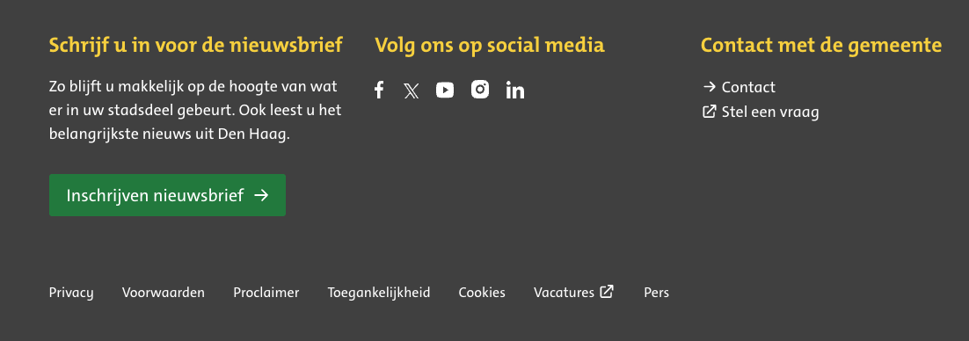
Hyperlinks
2.4.4: doel van de link
1.4.5: Afbeeldingen van tekst

Slide 18
Toetsenbordnavigatie
2.1.1: toetsenbord
2.4.3 & 2.4.7: focus
2.4.1: blokken overslaan

Slide 19
Video
Video met een auditieve functiebeperking
Ondertiteling
Video met een visuele functiebeperking
Transcript / audiodescriptie

Slide 20
Pdf-bestanden
Web vs pdf-bestanden
Voorzien van tags

Slide 21
Vragen?
Stel ze nu;
Op de online community;
Tijdens het maandelijkse vragen(v)uur.
​Accessy.club
Vincent@accessy.nl
info@accessy.nl

